Slide 1
Landesbeirat der Eltern

Slide 2
Rechtsgrundlagen
Artikel 26 des Landesgesetzes vom 18. Oktober 1995, Nr. 20, „Mitbestimmungsgremien der Schulen“
Geschäftsordnung des Landesbeirates der Eltern
Beschluss der Landesregierung Nr. 3618 vom 3. Oktober 2005

Slide 3
Errichtung des Landesbeirates der Eltern
Artikel 26 Absatz 1 des LG Nr. 20/1995
„Für die Schule mit italienischer Unterrichtssprache, für die Schule mit deutscher Unterrichtssprache und für die Schule der ladinischen Ortschaften wird ein Landesbeirat der Eltern und ein Landesbeirat der Schüler eingesetzt.“

Slide 4
Zusammensetzung
Je Grundschule, Schulsprengel,Mittelschule und Oberschule
Artikel 26 Absatz 2 und 2/bis des LG Nr. 20/1995
„Dem Landesbeirat der Eltern gehört je Schule ein Elternvertreter an.“
„Dem Landesbeirat der Eltern gehört auch je Schule der Berufsbildung ein Elternvertreter an. Die Satzungen der Schulen der Berufsbildung legen die Modalitäten der Namhaftmachung der jeweiligen Elternvertreter fest.“

Slide 5
Zusammensetzung
Artikel 26 Absatz 8 des LG Nr. 20/1995
„Dem Landesbeirat der Eltern gehört je Kindergartendirektion ein Elternvertreter an, der von den Elternvertretern im Direktionsrat namhaft gemacht wird.“

Slide 6
Zusammensetzung
Ein Eltern-vertreter je Schule der Berufsbildung
Ein Elternvertreter je Kindergarten-direktion
Ein Eltern-vertreter je Schule (staatlicher Art)

Slide 7
Ernennung
Artikel 26 Absatz 5 des LG Nr. 20/1995
„Die Landesbeiräte sind ständige Gremien; ihre Mitglieder werden vom Hauptschulamtsleiter bzw. vom zuständigen Schulamtsleiter ernannt.“
Dies bedeutet, dass die Amtsdauer des gesamten Gremium nie verfällt; es verfällt nur die Amtsdauer der einzelnen Mitglieder
Nunmehr: Landesschul-direktorin/Landesschuldirektor

Slide 8
Ernennung
Im heurigen Schuljahr wurden die neuen Mitglieder des Landesbeirates der Eltern mit Dekret der Landesschuldirektorin Nr. 25103/2022 ernannt:

Slide 9
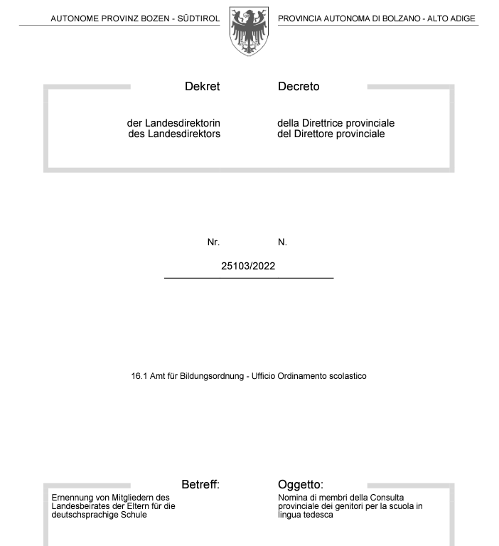
Ernennungsdekret

Slide 10
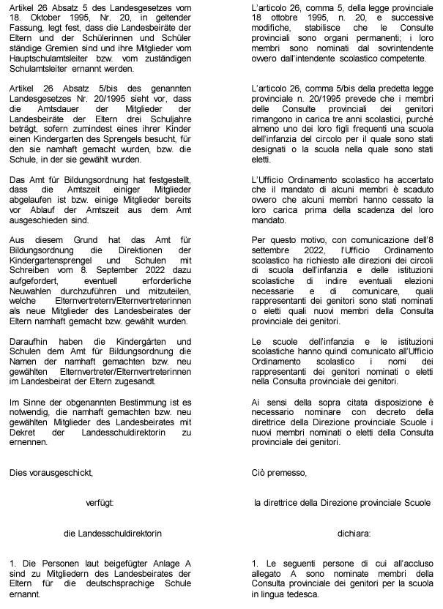
Ernennungsdekret

Slide 11
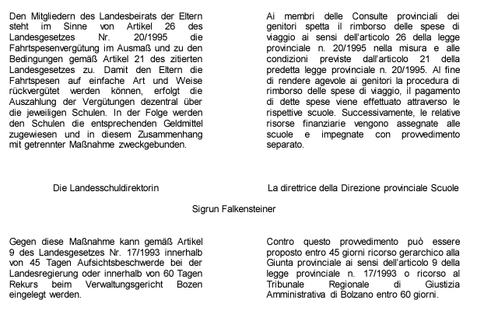
Ernennungsdekret

Slide 12
Amtsdauer
Artikel 26 Absatz 5/bis des LG Nr. 20/1995
„Die Amtsdauer der Mitglieder der Landesbeiräte der Eltern beträgt drei Schuljahre, sofern zumindest eines ihrer Kinder einen Kindergarten des Sprengels, für den sie namhaft gemacht wurden, bzw. die Schule, in der sie gewählt wurden, besucht. Die Amtsdauer der Vorstandsmitglieder der Landesbeiräte der Eltern beträgt drei Schuljahre, sofern zumindest eines ihrer Kinder einen Kindergarten bzw. eine Schule besucht.“

Slide 13
Unterschiede in der Amtsdauer
„normale“ Mitglieder des LBE:
drei Schuljahre, sofern zumindest eines ihrer Kinder einen Kindergarten des Sprengels, für den sie namhaft gemacht wurden, bzw. die Schule, in der sie gewählt wurden, besucht
Vorstandsmitglieder:
drei Schuljahre, sofern zumindest eines ihrer Kinder einen Kindergarten bzw. eine Schule besucht
Es kann irgend ein Kindergarten bzw. irgend eine Schule des Landes sein

Slide 14
Vollversammlung
Artikel 26 Absatz 6 des LG Nr. 20/1995
„Die Landesbeiräte versammeln sich wenigstens einmal im Schuljahr und immer dann, wenn wenigstens ein Drittel der Mitglieder die Einberufung der Versammlung beantragt und dabei die Tagesordnungspunkte vorschlägt. Außerdem können sie vom zuständigen Landesrat und dem zuständigen Hauptschulamtsleiter oder Schulamtsleiter einberufen werden.“

Slide 15
Vollversammlung
Ein Mal
im Schuljahr
Vollver-sammlung
Beantragung
von
mindestens
einem Drittel
der Mitglieder
Einberufung durch den Landesrat und dem zuständigen Hauptschul-amtsleiter oder Schulamts-leiter

Slide 16
Beschlussfähigkeit
Artikel 13 der Geschäftsordnung des LBE
„Die Beschlussfähigkeit ist nach erster Einberufung gegeben, wenn die absolute Mehrheit der Mitglieder anwesend ist. Nach zweiter Einberufung genügt die Anzahl der anwesenden Mitglieder.“

Slide 17
Beschlussfähigkeit
Artikel 32 Absatz 5 des Landesgesetzes Nr. 17/1993
„Die Beschlüsse werden mit Stimmenmehrheit der an der Abstimmung teilnehmenden Mitglieder gefaßt.“

Slide 18
Ausgaben
Artikel 26 Absatz 9 des LG Nr. 20/1995
„Die mit der Tätigkeit der Landesbeiräte verbundenen Ausgaben werden von den Schulämtern aufgrund von Kriterien, welche von der Landesregierung festgelegt werden, verwaltet.“
Über das Beschaffungsamt erfolgt die Verwaltung der Ausgaben.

Slide 19
Ausgaben
Beschluss der Landesregierung Nr. 3618 vom 3. Oktober 2005,
„Kriterien für die Verwaltung der Geldmittel der Landesbeiräte der Schülerinnen und Schüler sowie der Eltern“

Slide 20
Ausgaben
Beschluss der Landesregierung Nr. 3618 vom 3. Oktober 2005
Artikel
„ Für die Deckung der Spesen der Landesbeiräte der Schülerinnen und Schüler sowie der Eltern werden je Landesbeirat Geldmittel in der maximalen Höhe von 0,3% der ordentlichen Zuweisungen für die Schulen zur Verfügung gestellt.“

Slide 21
Ausgaben
Beschluss der Landesregierung Nr. 3618 vom 3. Oktober 2005
„Die einzelnen Landesbeiräte der Schülerinnen und Schüler bzw. der Eltern erstellen innerhalb Dezember eines jeden Jahres einen Jahrestätigkeits- und Finanzierungsplan für die Initiativen und Tätigkeiten laut Buchstaben d) des Abschnitts I, der beim zuständigen Schulamt eingereicht wird.“

Slide 22
Ausgaben
Beschluss der Landesregierung Nr. 3618 vom 3. Oktober 2005
„Der Tätigkeits- und Finanzierungsplan wird, nach erfolgter Überprüfung der eingereichten Unterlagen durch das Amt für Schulfinanzierung, vom Schulamtsleiter bzw. von der Schulamtsleiterin genehmigt. Ergänzungen des Tätigkeits- und Finanzierungsplans müssen mindestens einen Monat vor der Durchführung der betreffenden Tätigkeiten vom Landesbeirat beschlossen und dem Schulamt für die Genehmigung durch den Schulamtsleiter bzw. durch die Schulamtsleiterin mitgeteilt werden. “

Slide 23
Geschäftsordnung des Landesbeirates der Eltern
Wichtige Eckpfeiler der Geschäftsordnung:
Der Landesbeirat der Eltern ist das übergreifende Gremium der Elternvertreter und Schülereltern im Lande. Er übt Funktionen in beratender Form aus, kann im Elternbereich Programme erstellen und Koordinierungsfunktion anbieten.
Der Landesbeirat der Eltern äußert sich zu allen Fragen, die direkt oder indirekt mit Schule und Bildung zusammenhängen.
Sitz- und Stimmrecht im Landesbeirat der Eltern haben die von den Elternräten gewählten und vom Schulamtsleiter ernannten Elternvertreter/innen.

Slide 24
Geschäftsordnung des Landesbeirates der Eltern
Wichtige Eckpfeiler der Geschäftsordnung:
Zu den Sitzungen des Landesbeirates können Experten und Expertinnen, Eltern- und Schülervertreterinnen und-vertreter eingeladen werden, die an den Sitzungen ohne Stimmrecht teilnehmen.
Ebenso können der/die zuständige Landesrat/Landesrätin für die deutsche Schule, der Schulamtsleiter und der/die Vorsitzende des Landesschulrates an den Sitzungen des Landesbeirates ohne Stimmrecht teilnehmen.
Der/Die Vorsitzende wird aus den Reihen des LBE für die Dauer der Amtszeit gewählt. Er/Sie vertritt den Landesbeirat nach außen, steht in Verbindung mit der Schulverwaltung und den Lehrerverbänden, bereitet Sitzungen und Veranstaltungen vor und leitet diese.

Slide 25
Geschäftsordnung des Landesbeirates der Eltern
Wichtige Eckpfeiler der Geschäftsordnung:
Die Organe werden geheim mit Stimmzettel und mit Stimmenmehrheit der an der Wahl teilnehmenden Mitglieder gewählt.
Die Kollegialorgane des LBE werden vom jeweiligen/von der jeweiligen Vorsitzenden oder dessen/deren Stellvertreter/in einberufen.
Über jede Sitzung ist eine Niederschrift anzufertigen, welche kurz die Diskussions- und Abstimmungsergebnisse festhält und von dem/der Vorsitzenden und dem/der Schriftführer/in unterzeichnet wird. Jedes Mitglied des Gremiums erhält eine Ausfertigung der Niederschrift, im Falle der Bezirksbeiräte und der Arbeitsgruppen auch der/die Vorsitzende des LBE.

Slide 26
Geschäftsordnung des Landesbeirates der Eltern
Wichtige Eckpfeiler der Geschäftsordnung:
Die Abstimmung in den Kollegialorganen erfolgt per Handzeichen. Geheim mit Stimmzettel ist abzustimmen, wenn es sich um Personen handelt oder wenn es mindestens von der Hälfte der Anwesenden verlangt wird.
Mitglieder, welche bei zwei aufeinander folgenden Vollversammlungen unentschuldigt abwesend sind, werden von der oder dem Vorsitzenden schriftlich verwarnt, und zwar per Einschreiben mit Rückschein; im Falle eines weiteren Fernbleibens verfallen diese Mitglieder von ihrem Amt und werden ersetzt.
Die Genehmigung, Abänderung und Außerkraftsetzung der Geschäftsordnung erfordern die qualifizierte Mehrheit von 2/3 der anwesenden Mitglieder des Landesbeirates der Eltern.

